Slide 1






UBND QUẬN LONG BIÊN
TRƯỜNG MẦM NON HOA SỮA
LĨNH VỰC PHÁT TRIỂN THẨM MỸ
Đề tài: Tô nét, tô màu quả táo
Lứa tuổi: 3-4 tuổi
Thời gian: 20 phút
Giáo viên: Nguyễn Thị Kiều Oanh

Slide 2






Bài hát
Quả

Slide 3


Slide 4
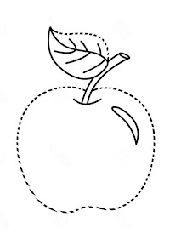

Slide 5




HỎI Ý TƯỞNG TRẺ

Slide 6



Trẻ thực hiện

Slide 7

Nhận xét sản phẩm

